Slide 1
جامعة محمد خيضر بسكرة
كلية العلوم الاقتصادية والتجارية وعلوم التسيير
قسم العلوم التجارية
مقياس الرقابة التسويقية
السنة الثانية ماستر
تخصص تسويق
د-سارة زاغز
تحليل الانحراف في التكاليف التسويقية
و رقم الاعمال

Slide 2
يعد تحليل انحراف التكلفة أداة حاسمة تستخدم في إدارة المشاريع والتحليل المالي لتقييم انحرافات التكلفة والتحكم فيها . فالهدف من نظام التكاليف المعيارية هو اعداد معايير تكون بمثابة خطة يسير عليها التنفيذ من ناحية واساس لضبط ورقابة التكاليف الفعلية من بعد انفاقها من ناحية اخرى.
إذا كانت الوظيفة الأساسية للإدارة هي اتخاذ القرارات التي تحسن حالة المنشأة فإن تطبيقات تحليل انحرافات التكلفة التسويقية يمكن أن تتمثل في قرارات تخطيطية وقرارات تنفيذية وقرارات رقابية.
• وظيفة التخطيط وينتج عنها إعداد معايير محددة مسبقاً للتكاليف التسويقية والتي تمثل خطة تشتمل على تكاليف كل جوانب النشاط.
• وظيفة التنفيذ وينتج عنها اتفاق فعلي للتكاليف التسويقية.
• وظيفة الرقابة وينتج عنها اكتشاف الانحرافات بين التنفيذ الفعلي (التكاليف الفعلية التسويقية) والمعايير المحددة مسبقاً ( التكاليف التسويقية المتوقعة ) ثم اتخاذ الإجراءات والقرارات المحسنة للأداء.

Slide 3
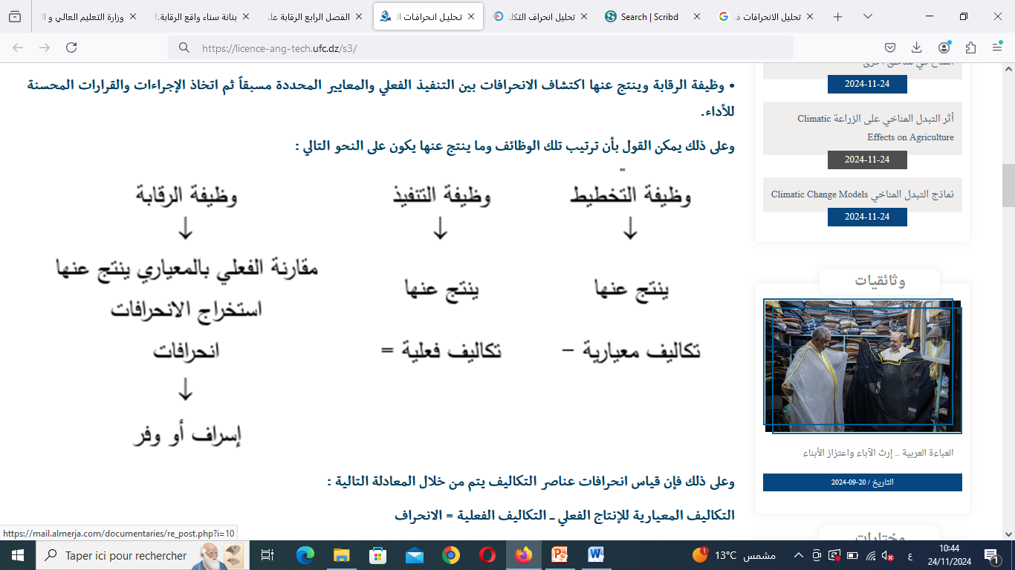
تحليل انحرافات التكاليف التسويقية

Slide 4
وعلى ذلك فإن قياس انحرافات التكاليف التسويقية يتم من خلال المعادلة التالية :
الانحراف في التكاليف التسويقية =
التكاليف المعيارية ــ التكاليف الفعلية
وهذا النموذج يتم تطبيقه على كل عناصر التكاليف التسويقية أولاً لقياس الانحراف الكلي للعنصر وثانياً لتحليل الانحراف إلى مسبباته التفصيلية سعيا لتحقيق الربحية في المؤسسة.

Slide 5
حالات الانحرافات في التكاليف التسويقية
إن مقارنة التكاليف الفعلية التسويقية بالتكلفة المعيارية لها ينتج عنه أحد الحالات التالية :
الأولى: تساوي التكاليف الفعلية الكلية مع التكاليف المعيارية الكلية مما يترتب عليه عدم وجود انحرافات أو أن الانحراف الكلي يساوى صفر.
الثانية: تزيد التكاليف الفعلية عن التكاليف المعيارية لنفس العنصر بالنسبة لنفس حجم النشاط فيكون الناتج عبارة عن انحراف في غير صالح المؤسسة أو ما يسمى بانحراف الاسراف، وهذا الانحراف الكلي يجب تحليله للتعرف على تفاصيله والوقوف على مسبباته وتوضيحه أمام الإدارة لاتخاذ قرارات بشأنه.
الثالثة: تقل التكاليف الفعلية عن التكاليف المعيارية لنفس العنصر بالنسبة حجم النشاط وفي هذه الحالة يعتبر الانحراف الناتج في صالح منشأة أو ما يسمى بانحراف وفر، ويجب أيضاً تحليل هذا الانحراف الكلي إلى تفاصيله ومسبباته وعرضها على الإدارة لتشجيع استمراره من خلال قراراتها المحسنة للأداء.

Slide 6
* تهدف الرقابة على الربحية الى تحديد معدل الربحية الخاص بكل سلعة او منطقة بيعيه او عميل او بكل قطاع من قطاعات السوق، ومعرفة اي من هذه القطاعات هي الاكثر استحواذا على الارباح ومعرفة الانشطة التي يجب الابقاء عليها وتعزيزها وتلك التي يجب ترشيدها او اعادة النظر فيها والتي يجب تقليصها او التخلص منها,
ويتم تحليل الربحية باستخدام النسب المالية بمختلف انواعها وتقوم على اساس ان المؤسسة يجب ان تكون قادرة على تحقيق الربح الكافي من كل دينار حصلت عليه من ايرادات المبيعات، وتوجد الكثير من النسب من بينها:
1/ نسبة مجمل الربح الى صافي المبيعات: كما تعرف هذه النسبة بنسبة هامش الربح
نسبة مجمل الربح الى صافي المبيعات= مجمل الربح/ صافي المبيعات
يتم من خلالها قياس قدرة المؤسسة على تحقيق الارباح من النشاط الرئيسي لها

Slide 7
2/ نسبة مصاريف التشغيل الى صافي المبيعات: تبين هذه النسبة مقدار ما تستنزفه مصاريف التشغيل من صافي المبيعات
نسبة مصاريف التشغيل الى صافي المبيعات= مصاريف التشغيل/ صافي المبيعات
تبين مؤشرات الارتفاع في هذه النسبة الى كبر حجم المصاريف التي انفقت من قبل المؤسسة غلى النشاط التشغيلي وهو ما يعتبر مؤشرا سلبيا اذا لم يكن هناك ما يبرره، ويمكنن للمحلل المالي ان يحكم على اتجاهات هذه النسبة من خلال مقارنتها بمثيلاتها في المؤسسات ذات الطبيعة المماثلة. اما اذا اراد المحلل المالي التعرف بشيء من التفصيل على مصاريف التشغيل واوجه انفاقها فيمكنه الاستعانة بالنسبتين التاليتين:
أ/ نسبة المصاريف الادارية والعمومية الى صافي المبيعات= المصاريف الادارية والعمومية/صافي المبيعات
ب/ نسبة مصاريف البيع والتوزيع على صافي المبيعات = مصاريف البيع والتوزيع /صافي المبيعات

Slide 8
3/ نسبة صافي الربح الى صافي المبيعات
نسبة صافي الربح الى صافي المبيعات= نسبة صافي الربح / صافي المبيعات
ويشكل صافي الربح مؤشرا هاما على قدرة الادارة في تسيير انشطة المؤسسة وهو ما مكنها من تحقيق الايرادات الكافية لتغطية كافة المصاريف,
ترتكز منهجية تحليل الرقابة على الربحية على الخطوات التالية:
تحديد الانشطة التسويقية وتكلفة كل نشاط
ربط الانشطة بالمبيعات والتكاليف لكل منتج،
اعداد قائمة ارباح وخسائر لكل منتج، منطقة بيعية، قناة توزيع
استخراج نسبة صافي الربحبة لكل منتج،,,, واجراء التصحيحات المناسبة في حالة عدم تحقيق الربحية المستهدفة.

